Slide 1
Análise de Algoritmos IAL 501
Aula 04
Grace Borges

Slide 2
Aula anterior
Análise da ordenação por inserção
Ordem de Crescimento
Notação Teta
Atividades

Slide 3
Atividades (em duplas)
07. Expresse as seguintes funções em termos da notação Θ
n³/1000 -100n² – 10n + 3
Maior termo = n³/1000 = Θ (n³)
100 n + n * (n – 2) + 50 = 100n + n² – 2n + 50 =
= n² + 98n + 50 = Θ (n²)
30n + 10n * (2 lg n + 1024) = 30n + 20n lg n + 10240n =
= 20n lg n + 10270n = Θ (n lg n )

Slide 4
Atividades (em duplas)
08. Faça a análise de tempo de execução do algoritmo Minimax. Existe melhor caso e pior caso? Justifique.
Melhor caso: todos os elementos iguais (não faz as trocas das linhas 4 e 5)
Pior caso: realiza as trocas (em conjunto) n-1 vezes. Ex: Vetor crescente ou decrescente ou valores alternados {5; 4; 6; 3; 7; 2; 8; 1; 9}
Tempo de execução: Linear = Θ (n) em ambos os casos.
void Minimax (float v[], int n, float *a, float*b){
1. int j;
2. *a = *b = v[0];
3. for (j = 1; j < n; j++){
4. if (v[j] < *a) *a = v[j];
5. if (v[j] > *b) *b = v[j];
}
}

Slide 5
Atividades (em duplas)
09. Considere a função abaixo que verifica se um vetor está em ordem crescente. Faça a análise de tempo de execução. Qual melhor caso e pior caso? Justifique.
Melhor caso: o primeiro par de itens está fora de ordem. Função constante = Θ (1).
Pior caso: vetor crescente: Função Linear = Θ (n).
int crescente(int v[], int n){
int i = 0;
while (i < n-1){
if (v[i] > v[i+1])
return 0;
i++;
}
return 1;
}

Slide 6
Atividades (em duplas)
10. Suponhamos que você queira resolver um jogo de sudoku usando a estratégia mais simples: tentativa e erro.
Para cada quadrado em branco, você tentaria uma possibilidade e se não desse certo, voltaria atrás e tentaria outra.
Essa lógica teria tempo de execução de que ordem no pior caso? E no melhor caso? Explique seu raciocínio.
Tabuleiro: 9 x 9 = 81 posições (entrada)
Melhor caso: poucas posições em branco = poucas possibilidade de preenchimento (menor que: 9 x 9)
Pior caso: muitas posições em branco = muitas possibilidades de preenchimento (menor que: 9 x 9 x 9 x ... x 9 = 9⁸¹ )

Slide 7
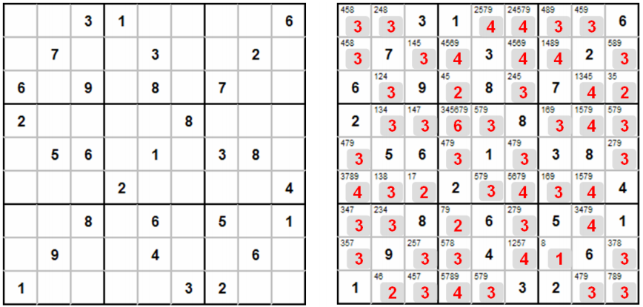
Sudoku – Exemplo de Análise informal

Slide 8
Objetivo da Aula 4
Notação assintótica
Ordenação por trocas
Ordenação por seleção
Atividades

Slide 9

Notação assintótica
Análise de algoritmos tem foco para grandes valores de entrada de um problema (n).
Dadas as seguintes funções, podemos observar que todas apresentam comportamentos semelhantes para valores de n muito grandes, portanto são equivalentes, pertencem à mesma ordem.

Slide 10
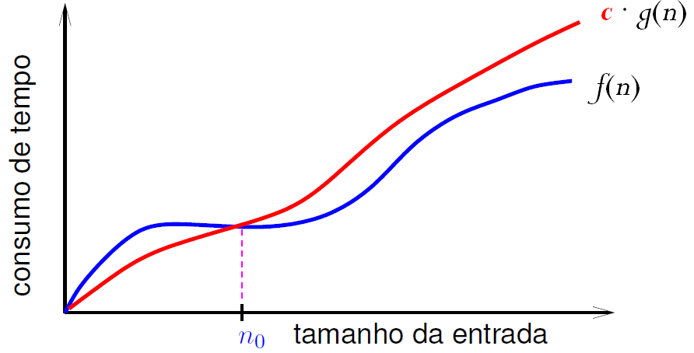
Notação O (ordem O)
Definição: Uma função f(n) é Ο(g(n)) se existe um número positivo c e um número n₀ tais que f(n) ≤ c · g(n) para todo n maior ou igual a n₀.
Intuitivamente: g(n) é um limite superior para f(n), ou então, que f(n) não cresce mais rapidamente que g(n).

Slide 11
Exemplos
T(n) | Notação O | Prova (f(n) <= c. g(n))
100 n² | O (n²) | 0 <= 100 n² <= 150 n², para n>= 0
3n + 4 | O (n) | 0 <= 3n + 4 <= 4 n, para n>= 4
10 n² | O (n³) | 0 <= 10 n² <= 1 n³, para n>= 10
lg n | O(n) | 0 <= lg n <= 1 n, para n>= 1

Slide 12
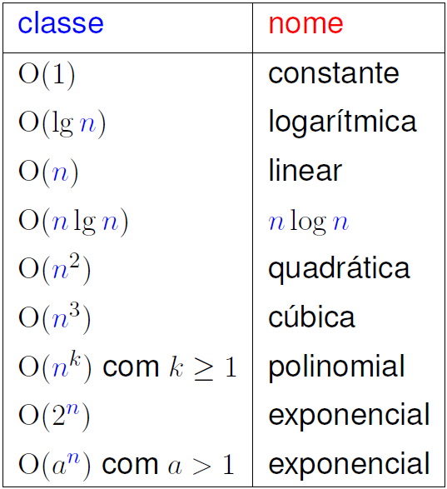
Nomes das classes O

Slide 13
Como usar Notação O
Exemplo: Algoritmo de ordenação por inserção
A ordenação por inserção consome O(n²) unidades de tempo.
Ou
A ordenação por inserção consome tempo O(n²).

Slide 14
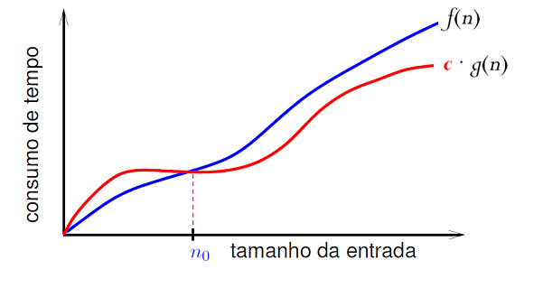
Notação Ômega (ordem Ω)
Definição: Uma função f(n) é Ω(g(n)) se existe um número positivo c e um número n₀ tais que c · g(n) ≤ f(n) para todo n maior ou igual a n₀.
Intuitivamente: g(n) é um limite inferior para f(n).

Slide 15
Exemplos
T(n) | Notação Ω | Prova (c. g(n)<= f(n))
100 n² | Ω (n²) | 0 <= 1 n² <= 100 n² , para n >= 0
3n + 4 | Ω (n) | 0 <= 3 n <= 3n + 4 , para n>= 0
10 n² | Ω (n) | 0 <= 1 n <= 10 n² , para n>= 0
n | Ω (lg n) | 0 <= lg n <= 1 n, para n>= 1

Slide 16
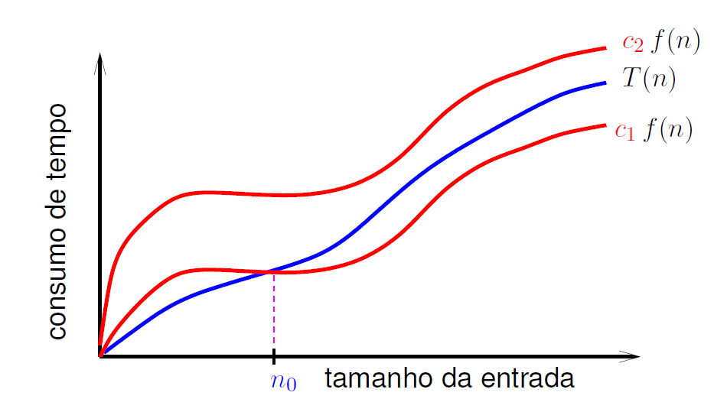
Notação Theta (ordem Θ )
Definição: Uma função T(n) é Θ (f(n)) se:
T(n) é Ο(f(n)) e T(n) é Ω(f(n)) .

Slide 17
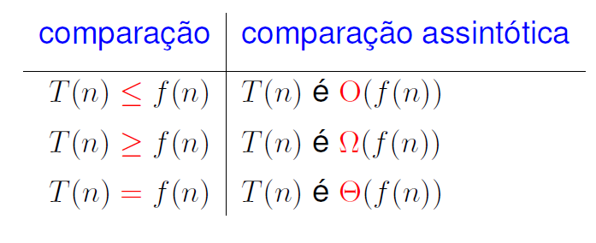
Intuitivamente

Slide 18
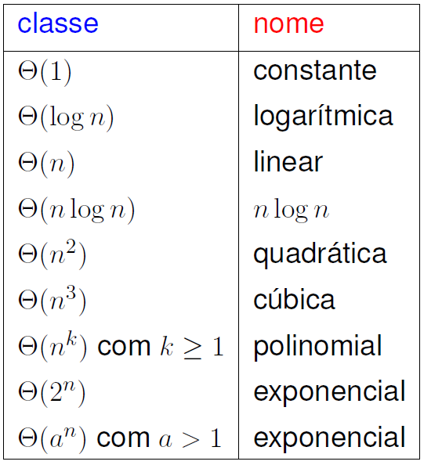
Nomes das classes Θ

Slide 19
Alguns cuidados
Em geral, algoritmo que consome tempo Θ (n lg n), com constantes razoáveis é bem eficiente;
Um algoritmo Θ(n²) pode ser, em alguns casos, satisfatórios
Algoritmo de Θ(2^{n}) dificilmente é aceitável.
Do ponto de vista de Análise de Algoritmos:
Eficiente = polinomial

Slide 20
Atividade 11
Suponha que A e B são algoritmos para resolver o mesmo problema. Sendo o consumo de tempo de A = 100n e o consumo de B = n log₁₀n, qual o algoritmo mais eficiente? Justifique.
Para n a partir de quanto o algoritmo escolhido passa a ser mais eficiente?

Slide 21
Ordenação por trocas
Um modo simples de ordenar um vetor com n itens é comparar itens adjacentes em v e, se eles estiverem fora de ordem, trocá-los de posição. Assim, após a primeira varredura de v, seu maior item estará na posição n-1.
Primeira varredura:
46 | 38 | 50 | 27 | 19
38 | 46 | 50 | 27 | 19
38 | 46 | 50 | 27 | 19
38 | 46 | 27 | 50 | 19
38 | 46 | 27 | 19 | 50

Slide 22
Ordenação por trocas
Segunda Varredura:
38 | 46 | 27 | 19 | 50
38 | 46 | 27 | 19 | 50
38 | 27 | 46 | 19 | 50
38 | 27 | 19 | 46 | 50
TerceiraVarredura:
38 | 27 | 19 | 46 | 50
27 | 38 | 19 | 46 | 50
27 | 19 | 38 | 46 | 50

Slide 23
Ordenação por trocas
Para colocar todos os itens em ordem, quantas varreduras são necessárias?
n-1 varreduras (laço mais externo)
Laço mais interno: para na penúltima posição do vetor que ainda está por ordenar
#define troca(a, b) {int x=a; a=b; b=x; }
void bubble_sort(int v[], int n){
for (int i=1; i<=n-1; i++)
for (int j=0; j<n-i; j++)
if (v[j] > v[j+1]
troca(v[j], v[j+1]);
}

Slide 24
Atividade 12
Faça a análise assintótica da Ordenação por Trocas (bubble_sort) para o pior caso, usando notação O.
#define troca(a, b) {int x=a; a=b; b=x; }
void bubble_sort(int v[], int n){
for (int i=1; i<=n-1; i++)
for (int j=0; j<n-i; j++)
if (v[j] > v[j+1]
troca(v[j], v[j+1]);
}

Slide 25
Atividade 13
Para ordenar um vetor por seleção, o algoritmo deve escolher o valor máximo armazenado no vetor e então trocar com a posição v[n-1]. A partir daí teremos o maior item armazenado em sua posição definitiva.
Essa lógica deve ser repetida considerando um item a menos (que já está na posição definitiva).
A cada repetição, um item é movido para sua posição definitiva, de maneira que após n-1 repetições, o vetor estará completamente ordenado.
Implemente o código e faça a análise da complexidade de tempo do seu algoritmo.

Slide 26
Simulação
Primeira varredura
Segunda varredura
Terceira varredura
...
46 | 38 | 50 | 27 | 19
46 | 38 | 19 | 27 | 50
46 | 38 | 19 | 27 | 50
27 | 38 | 19 | 46 | 50
27 | 38 | 19 | 46 | 50
27 | 19 | 38 | 46 | 50

Slide 27
Avisos importantes
Preparação para Maratona de Programação
Às terças-feiras – das 18h as 19h - LAB 8
Não haverá aula dia 18/03
Prof. estará em visita técnica no BHTEC
Dia 11/03 – Aula normal

